Slide 1
Vestforbrænding Grøn Varmeforsyning
Vestforbrænding

Slide 2
Furesøkvarteret 10. maj 2022. Vestforbrændings varmeplaner V. Søren Axelsen og Mette Hammerstrøm Vestforbrænding
Vestforbrænding

Slide 3
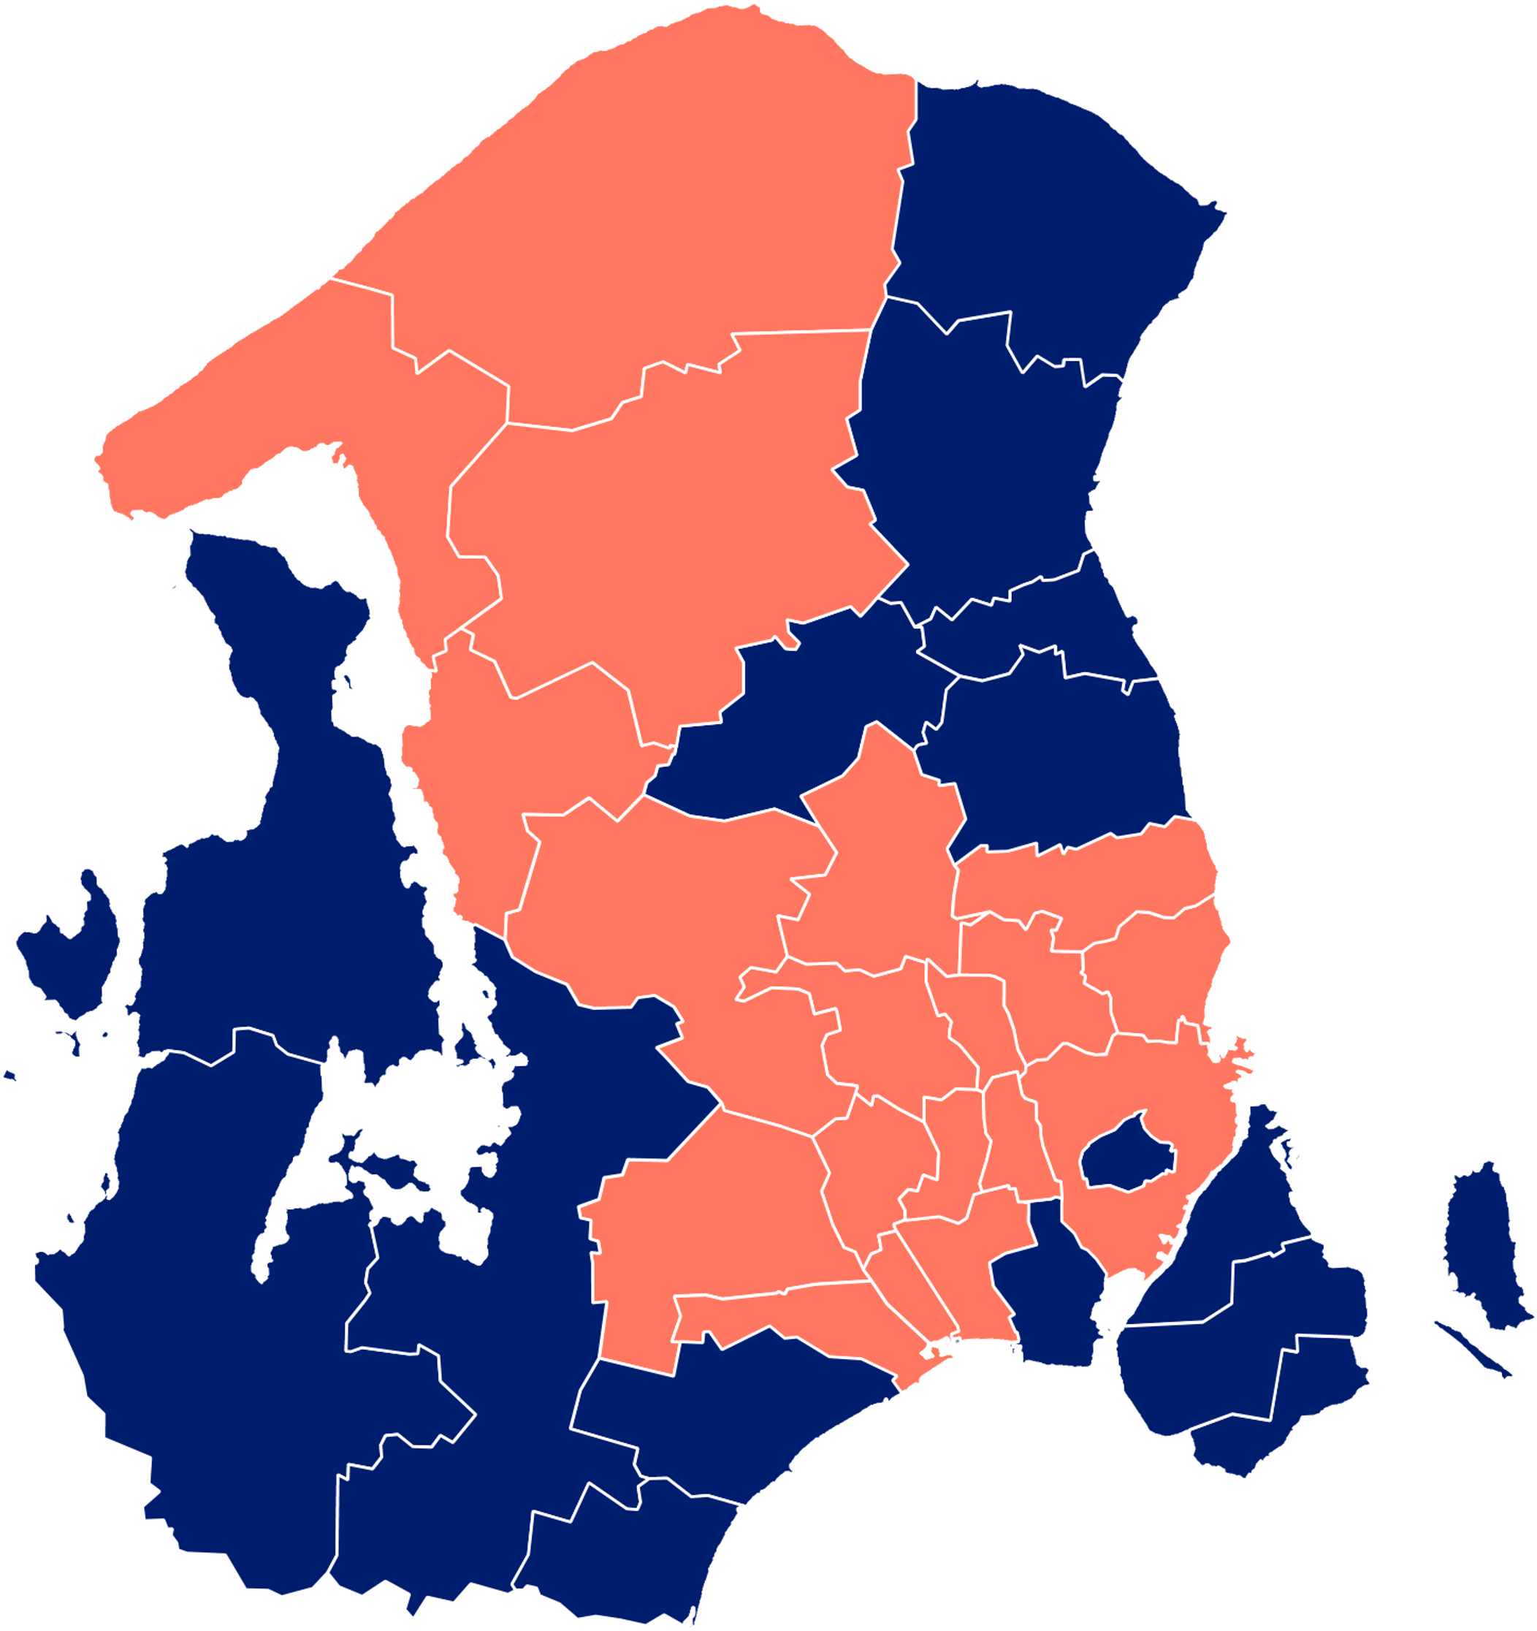
Vestforbrænding er ejet af 19 kommuner
Heraf leveres fjernvarme til:
Ballerup
Herlev
Gladsaxe
Lyngby-Taarbæk
Furesø
1.3 mio MWh
Produceret affaldsvarme
70.000
Husstandes forbrug
0.7 mio MWh
Sælges i eget net

Slide 4
Strategiske hovedindsatser 2030
Tilbyde fjernvarme til 30.000 villakunder
Olie og naturgas erstattes med CO₂-neutral fjernvarme og spildvarme udnyttes til grøn omstilling
Et CO₂-neutralt Vestforbrænding - herunder CO₂-fangst

Slide 5
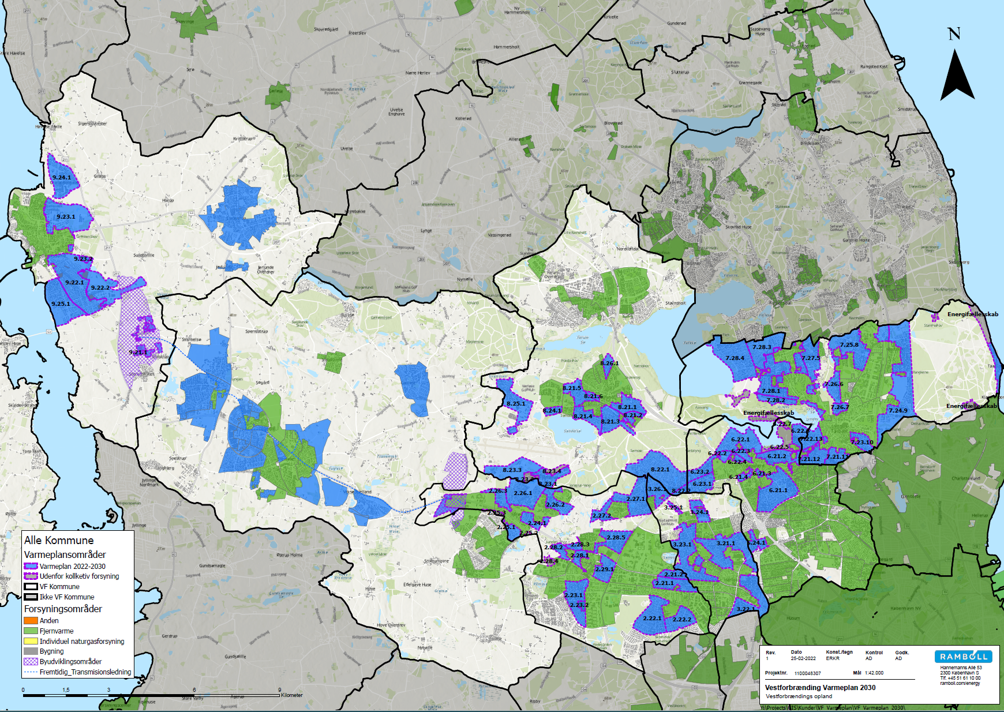
Varmeplan 2030 – Godkendt af Vestforbrændings bestyrelse d.23.marts 2022

Slide 6
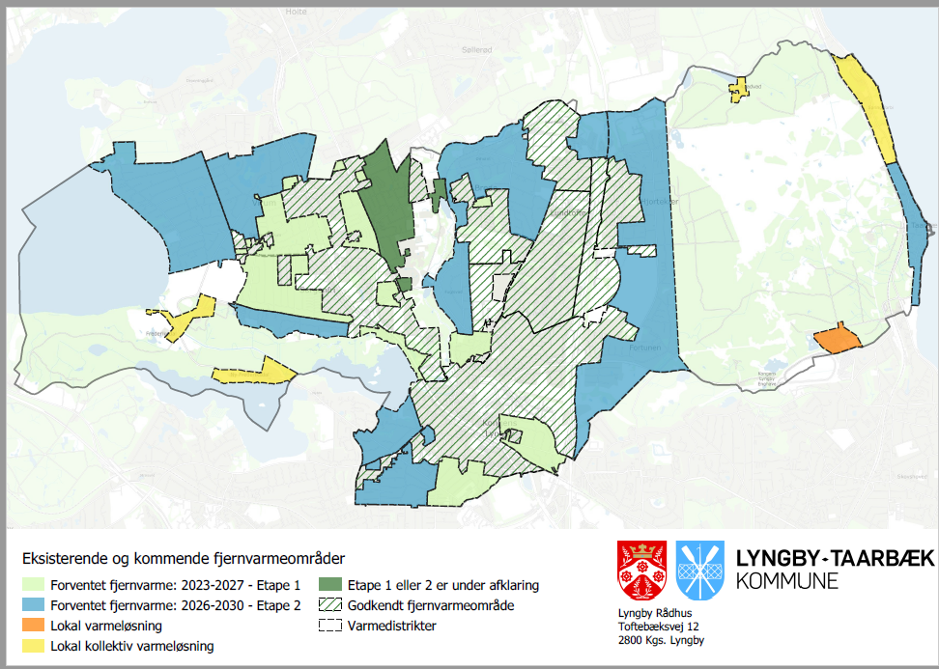
Raadvad
Varmeplan 2022-2030 Høringsudkast
Furesø-kvarteret &
Gyvelholm
Forventet fjernvarme 2026-2030

Slide 7
Udbygning 2026 og 2030
 | Bygninger | Årsafsætning | CO2besparelse | Investering
 | Stk. | MWh | ton/år | mio. kr.
Fase 1 | 3.803 | 98.600 | 20.300 | 444
Fase 2 | 5.400 | 117.800 | 24.400 | 710
I alt | 9.203 | 216.400 | 44.700 | 1.154

Slide 8
Mål for fjernvarmen
Grøn
Udsortering af plast
Udnyttelse af overskudsvarme
Carbon capture (2025)
Stabil
Leveringssikkerhed
Konkurrencedygtig
12.000 kr./år for standardhus
Attraktiv finansiering af fjernvarmeunit via abonnementsordning

Slide 9
Den videre godkendelses proces
Her er vi
Kommunal
Varmeplan
Definition af energidistrikter
Projektforslag 2-6 Uger
Høring
Intern revision hos Kommunen
teknik- og miljøudvalget
kommunalbestyrelsen
Anlægsarbejde
Brugerundersøgelse
Rangordning af energidistrikter
Detailprojekt
Opstart af anlægsarbejde, afsluttes inden 5 år
Samfundsøkonomi
Brugerøkonomi
Forsyningssikkerhed
Officiel høring
Projektforslag godkendes
Område nu godkendt til fjernvarme
Behandles i udvalg hos Kommunen
Tidsfølgeplan
Udbud
I projektudarbejdelse I I 4 mdr. projektgodkendelse I I 18 mdr. udbud og anlæg I
Kommunikation
Kommunikation til borgere via VF-kanaler (hjemmeside, LinkedIn, Facebook og øvrige)
Borgerdialog og Salg
Dialog med borgere indenfor energidistrikterne (boligforeninger, grundejerforeninger og øvrige)

Slide 10
Kommunikation og tilbud
Følg udviklingen af varmeplanen på https://www.vestfor.dk/fjernvarme/ Her vil vi vise hvornår vi kommer med fjernvarme til forskellige områder i kommunen.
Når det bliver ‘jeres tur’ vil i modtage et tilbud om tilslutning på kampagnevilkår,15.000 kr. pr stik. Stikket indføres til nærmeste husmur, dog maksimalt 20 meter.
Det vil blive muligt at ‘tilkendegive interesse’ om tilslutning på hjemmeside inden i får et tilbud, for på den måde at hjælpe os med at se hvor tilslutningsønsket er højt.

Slide 11
Abonnementsordning på fjernvarmeunit
Vi arbejder på at få indført en abonnementsordning på fjernvarmeunitten. Unit på abonnement betyder at Vestforbrænding ejer og driver den fjernvarmeinstallation der leverer varme til dine radiatorer i dit hus.
Vestforbrænding nedtager gasfyr og installerer fjernvarmeunit
Prisen forventer vi vil ligge på ca. 4.000 kr. om året, eller ca. 300,- kr. om måneden
Vestforbrænding vil servicere og om nødvendigt reparere og udskifte unitten hvis det bliver nødvendigt i al den tid i har fjernvarme og et abonnement på unitten.

Slide 12
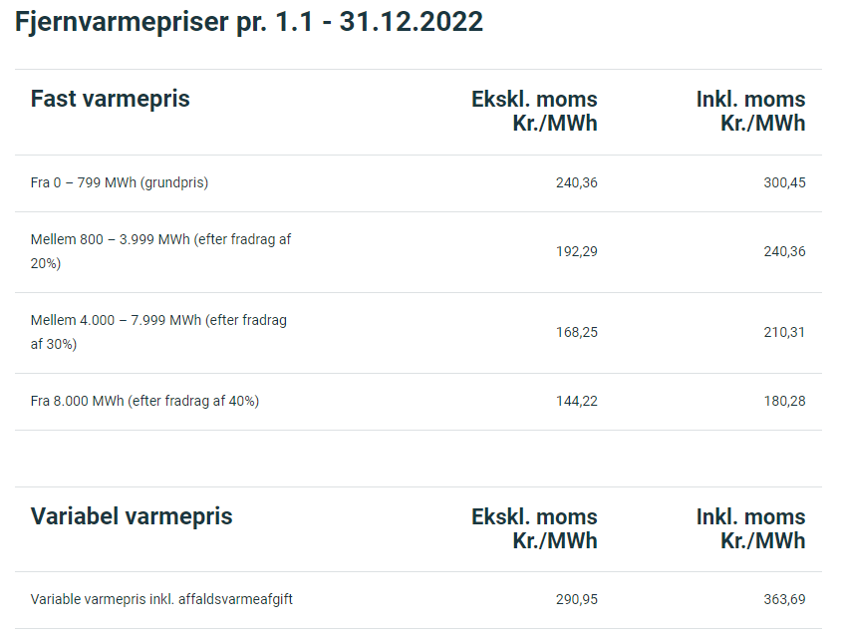
Fjernvarmeprisen 2022
Standard hus 130 kvm, 18,1 MWh
Fast varmepris: 300,45*18,1 = 5.438
Variabel varmepris: 363,69*18,1 = 6.582
Forventet pris abonnement = 4.000
I alt årligt inkl. abonnement.: =16.020 kr.

